Slide 1
Syndrom prodlouženého Q-T intervalu
Michal Hrubý, Ondřej Hrůza, Adéla Kleinová, Mária Moravská, Mária Štrbová

Slide 2
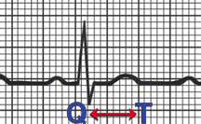
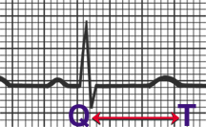
Vrozená porucha - charakteristická prodloužením Q-T intervalu, se sklonem ke komorovým tachyarytmiím.
Získaná porucha - může vzniknout po některých lécích (antiarytmika amiodaron a sotalol, četné psychiatrické léky), při minerálové dysbalanci (hypokalémie a hypokalcémie), u endokrinologických poruch (hypothyreóza).
Normální Q-T interval (350 - 450ms)
Prodloužený Q-T interval

Slide 3
Klinické projevy
Na EKG pozorujeme prodloužené Q-T (nad 450ms)
Komorové tachykardie (Torsade de pointes)
Synkopa
Zástava
Náhlá smrt
Součástí syndromu může být:
Sluchová vada
Skeletální abnormality (skolióza, nízký vzrůst)
Vrozené vady srdce
Kognitivní a behaviorální poruchy
Poruchy imunity
Většinou se projeví během fyzické námahy, psychického vypětí nebo úleku.

Slide 5
Genetická příčina a dědičnost
Syndrom vzniká v důsledku mutací genů kódujících jednotlivé podjednotky iontových membránových kanálů srdečního svalu, má za následek poruchu repolarizace myokardu.
Romanův-Wardův syndrom (RWS): AD dědičná forma
Jervellův-Langeův-Nielsenův syndrom (JLNS): AR dědičná forma, spojená s vrozenou hluchotou

Slide 6
Riziko přenosu do další generace
Romanův-Wardův syndrom (AD)
Riziko postižení sourozence - 50%
Riziko přenosu na dítě:
Pacient je heterozygot
partner je dominantní homozygot - šance přenosu 100%
partner je heterozygot - 75%
partner je recesivní homozygot - 50%
Pacient je dominantní homozygot – riziko přenosu je vždy 100%
Jervellův-Langeův-Nielsenův syndrom (AR)
Riziko postižení sourozence - 25%
Riziko přenosu na dítě:
partner je dominantní homozygot - šance přenosu - 0%
partner je heterozygot - 50%
partner je recesivní homozygot - 100%

Slide 7
Prevalence v populaci
1:7000 – 1:2000
Bez rozdílu pro různé etnické skupiny
V Norsku a Finsku se prevalence blíží 0,4% – 1,0%

Slide 8
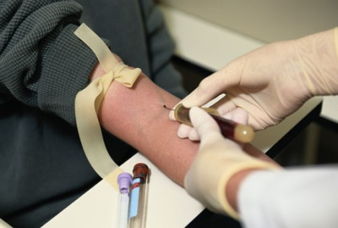
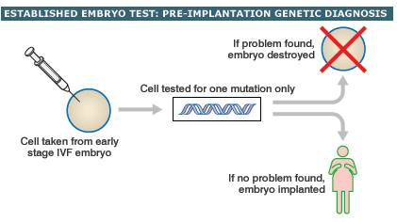
Možnosti genetického vyšetření
Diagnostické testování:
mutační analýza genů spojených s LQTs u pacienta
Prevetnivní testování příbuzných v riziku, je-li známá kauzální mutace u pacienta
V rodině, kde je známá kauzální mutace lze nabídnout:
preimplantační genetická diagnostika (PGD)
DNA analýza blastomery nebo blastocysty ( pólového tělíska)
(pouze v souvislosti s IVF)
prenatální diagnostika (invazivní vyšetření – analýza DNA plodu, CVS)

Slide 9
Léčba a prevence opakovaného výskytu
Léčba
Režimová opatření
Beta-blokátory
Implantabilní kardioverter defibrilátor
Sympatektomie levé hrudní aorty (pokud nezabírají beta-blokátory)
Prevence
Klinická a pokud lze genetická diagnostika asymptomatických příbuzných
Dispenzarizace
Léčba asymptomatických pacientů??
Nepodáváme některé léky - antiarytmika amiodaron a sotalol, četné psychiatrické léky

Slide 10
Etické a právní aspekty
Možnost informovat příbuzné pacienta bez jeho souhlasu:
pokud ještě žije a nechce je informovat o riziku pro ně?
Podle platné legislativy je informovat nemůžeme.
pokud pacient zemřel.
Poskytli bychom informace o příčině smrti nejbližším příbuzným.
Možnost prenatální či preimplantační diagnostiky při syndromu prodlouženého Q-T intervalu v rodině?
Je etické zasahovat do oplozeného vajíčka?
Je etický výběr „zdravého“ oplozeného vajíčka?
Je etické jít na potrat v případě zjištění přítomnosti mutace?
Raději bychom podstoupili preimplantační vyšetření, než abychom museli přemýšlet, zda ukončit těhotenství či nikoli.

Slide 11
Zdroje
http://my.clevelandclinic.org/services/heart/disorders/arrhythmia/long-qt-syndrome
http://emedicine.medscape.com/article/157826-workup
http://www.ncbi.nlm.nih.gov/pmc/articles/PMC3338122/
http://www.qtsyndrome.ch/index.html
http://my.clevelandclinic.org/ccf/media/Images/heart/normalqt.jpg
http://my.clevelandclinic.org/ccf/media/Images/heart/prolongedqt.jpg
https://www.sads.org/images/stories/bcbstecadvisory.pdf
http://www.ushersyndrome.nih.gov/join/blood.html
https://www.sads.org/images/stories/bcbstecadvisory.pdf
http://cdn.theatlantic.com/static/mt/assets/science/shutterstock_77785531-615.jpg
https://is.muni.cz/th/45763/lf_d/PGS-text-uzsi.pdf
http://www.wikiskripta.eu/index.php/Preimplanta%C4%8Dn%C3%AD_genetick%C3%A1_diagnostika
Poznámky RG

